Slide 1
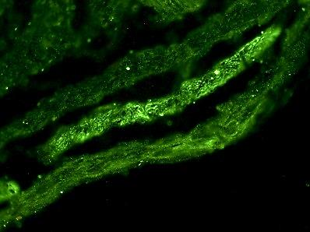
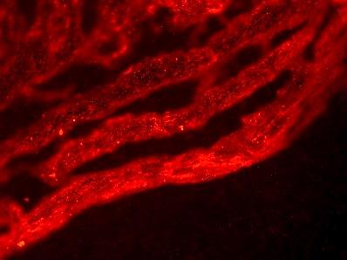
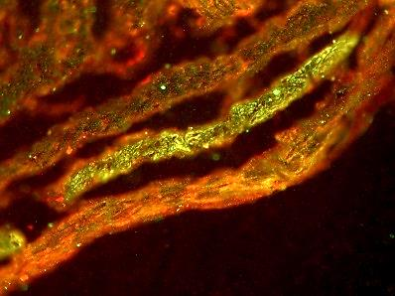
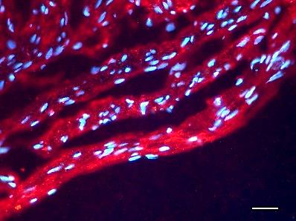
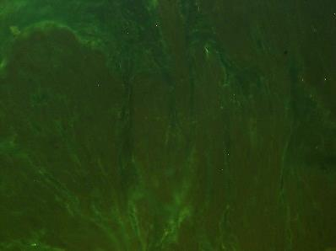
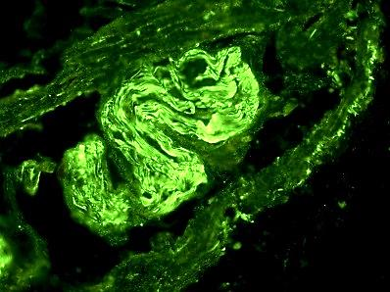
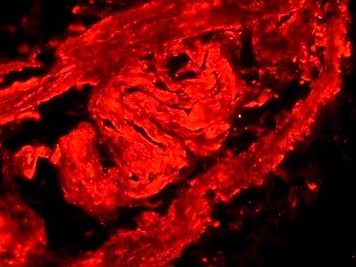
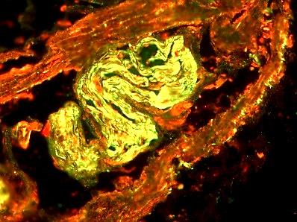
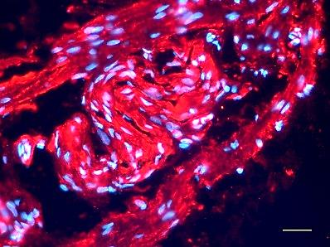
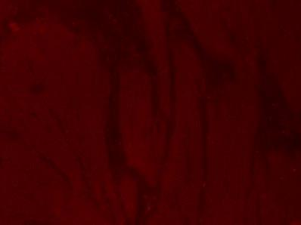
PGP 9.5
TRPA1
PGP 9.5 + TRPA1
DAPI + TRPA1
No primary
A)
B)
C)
D)
I)
LZR
25 µm
E)
F)
G)
H)
J)
OZR
25 µm
K)
L)
PGP 9.5 LZR LZR
TRPA1 LZR
LZR
OZR
TRPA1
LZR OZR
131 kDa
TRPA1
β-actin
β-actin
PGP 9.5 OZR OZR
TRPA1 OZR

